Slide 1
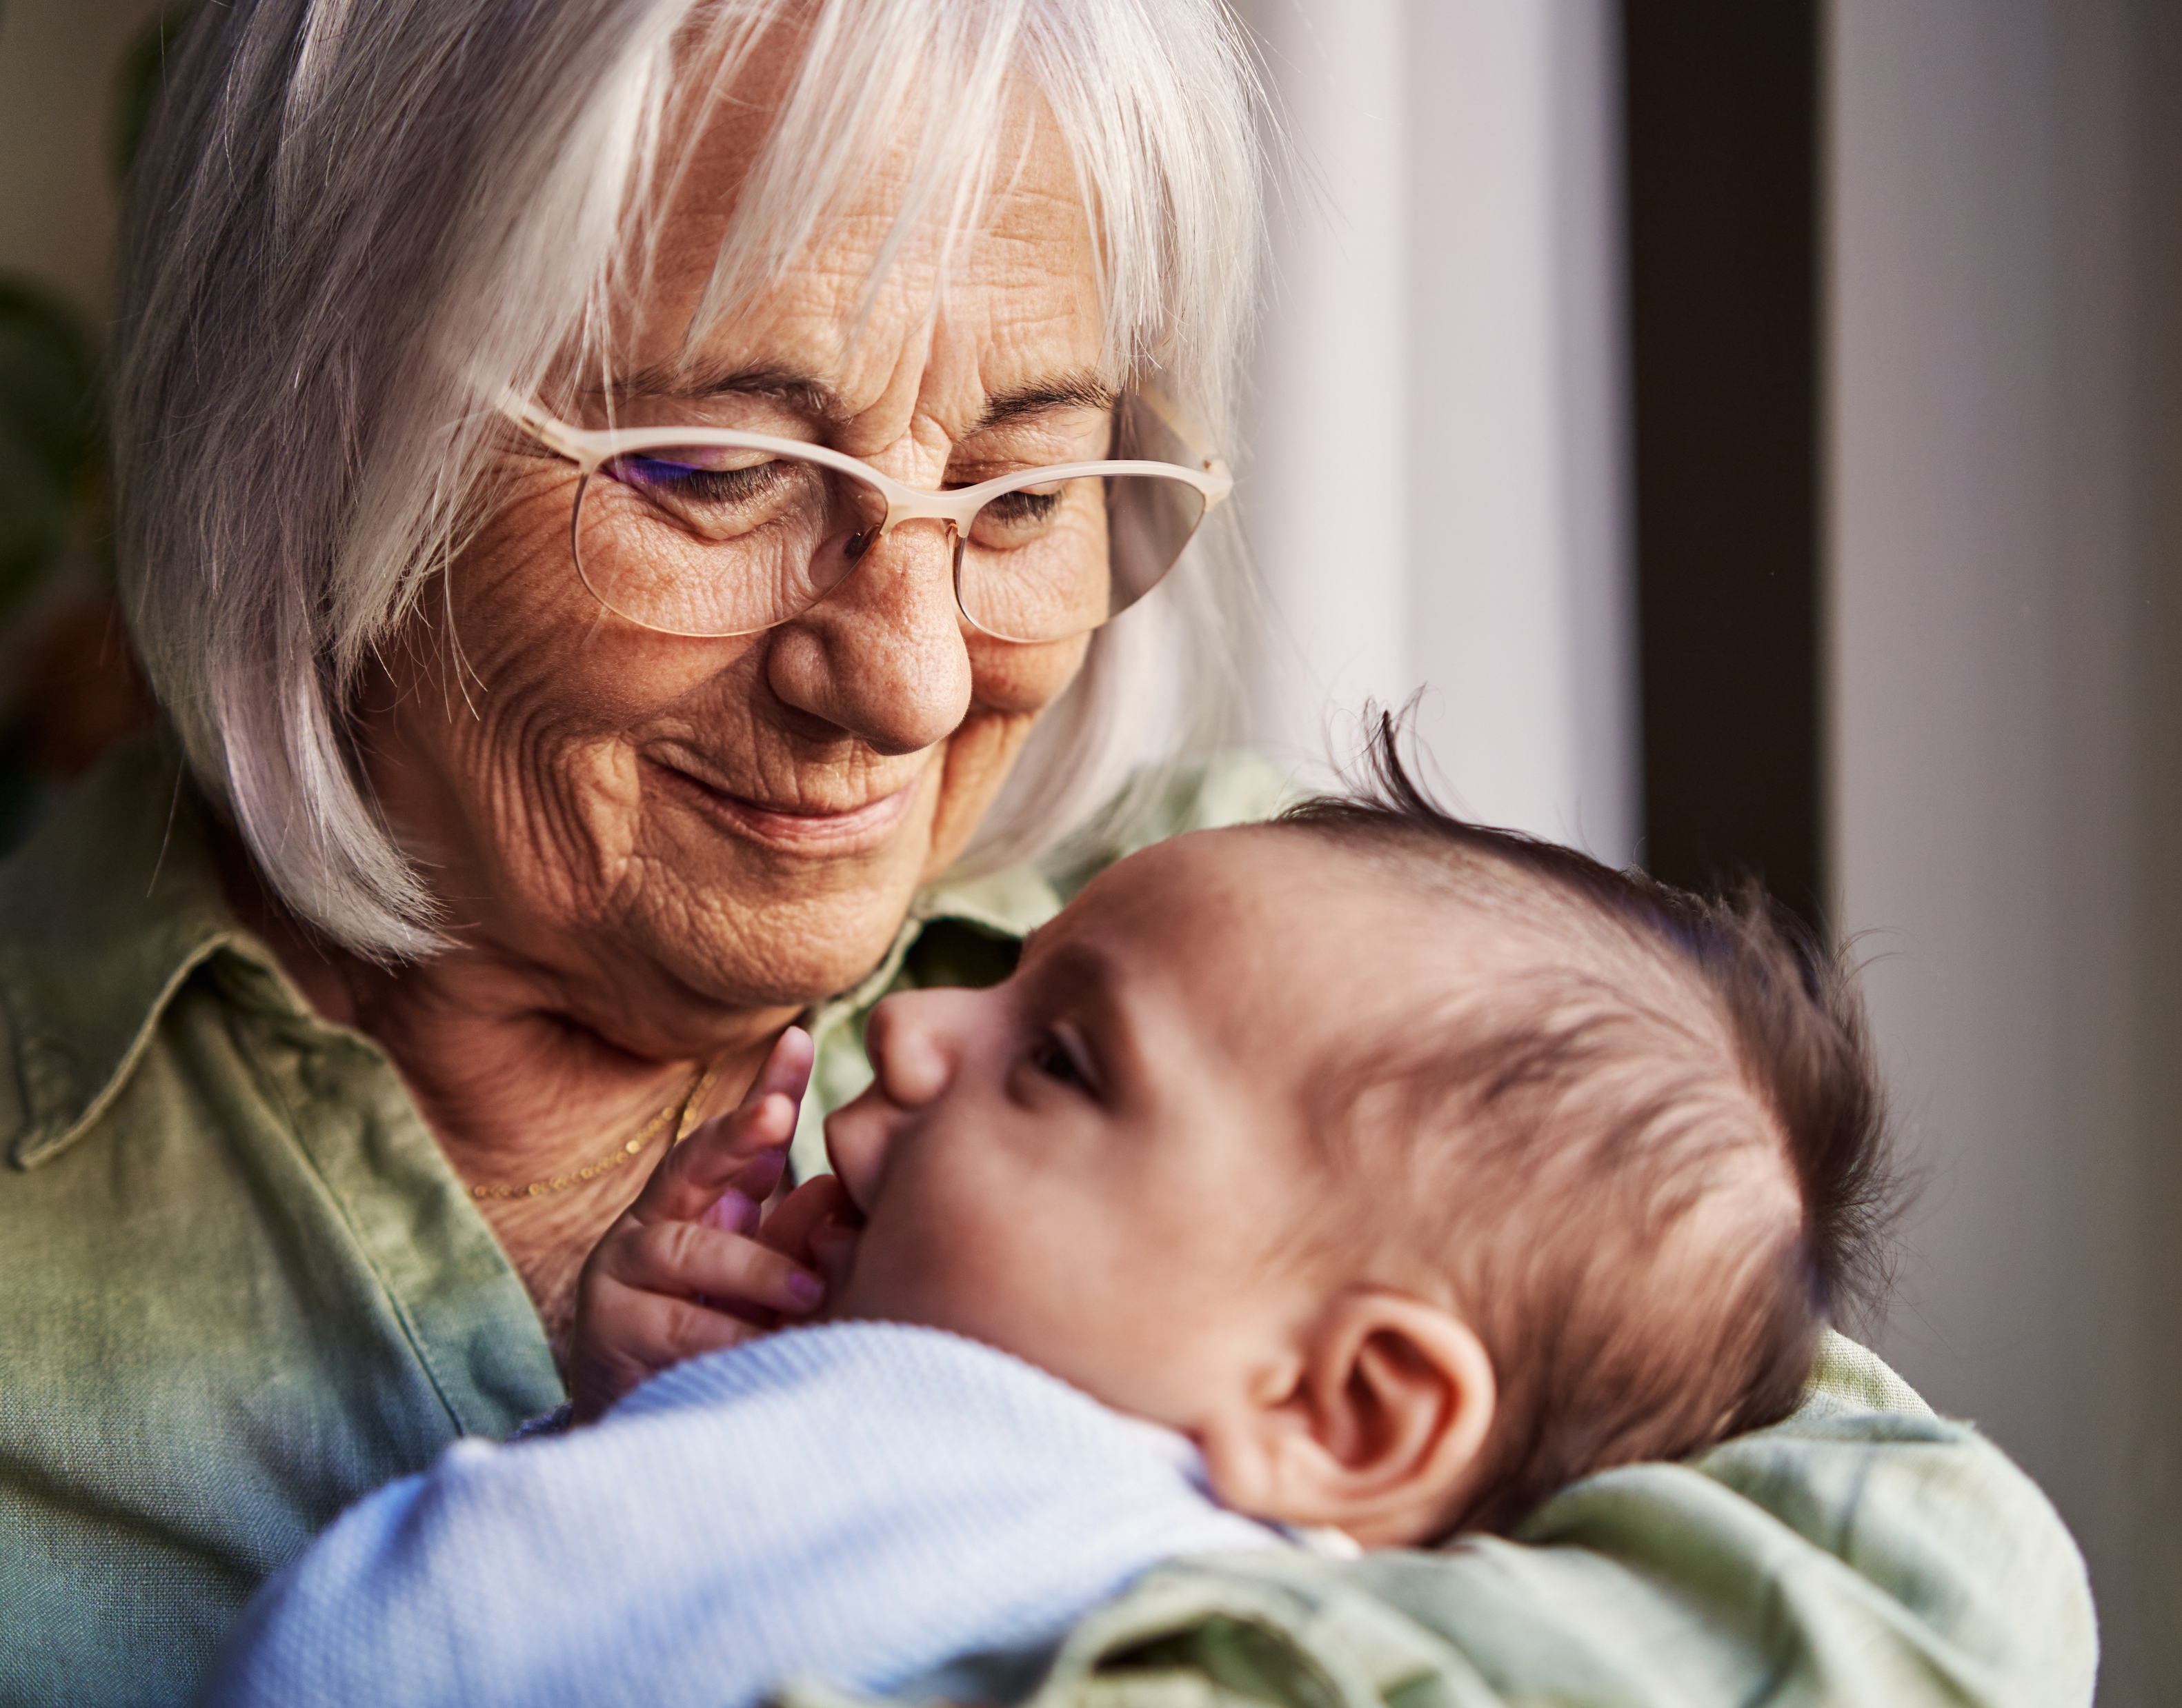
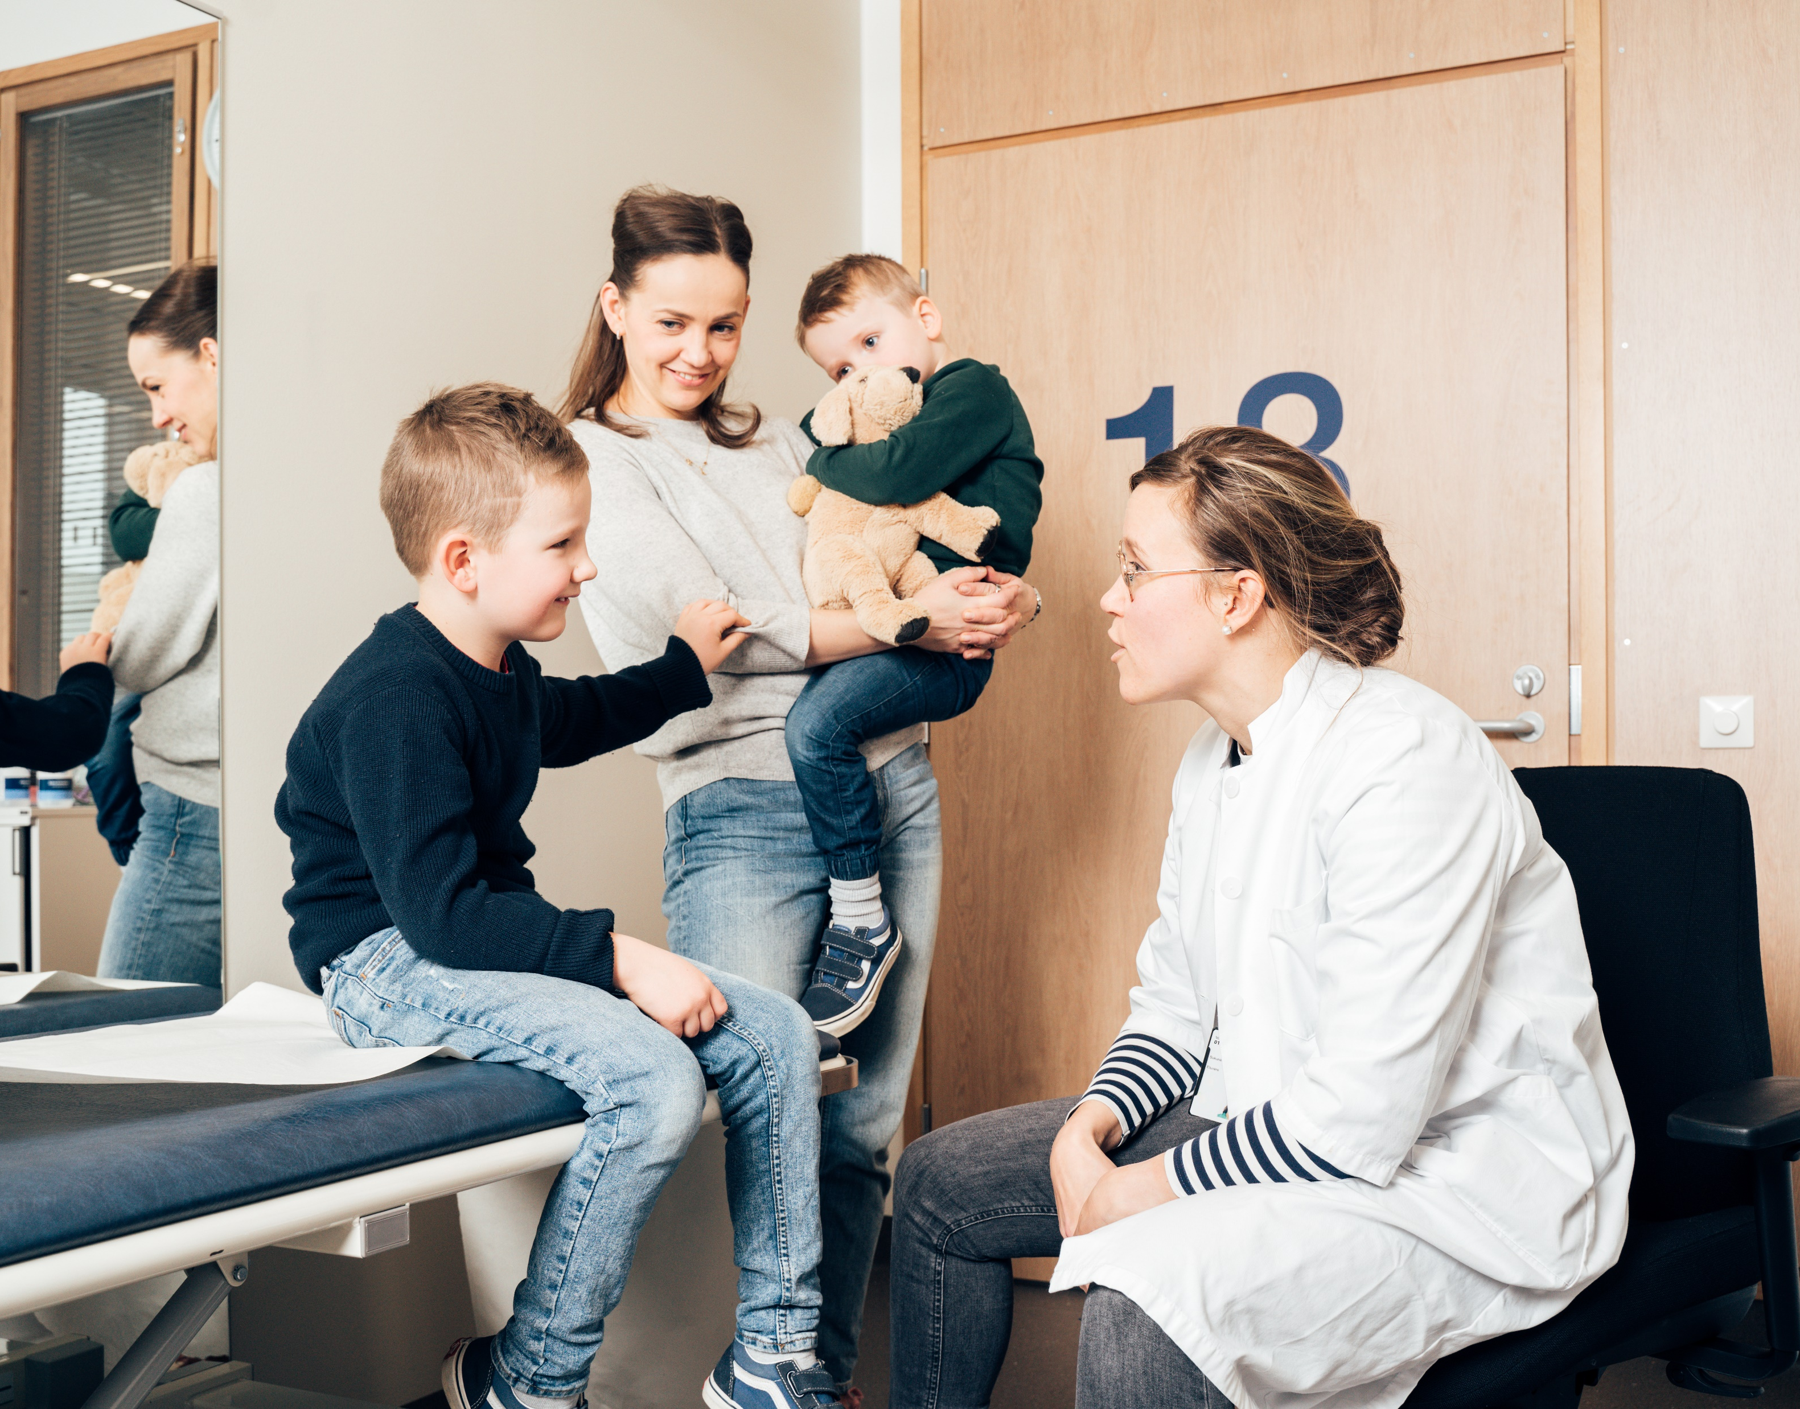
Hoidonjatkuvuus -seminaari 21.10.2025 Ylilääkäri Sara Launio Yhteensovitetut palvelut, Palvelut, Sote
Tilannekuva

Slide 2
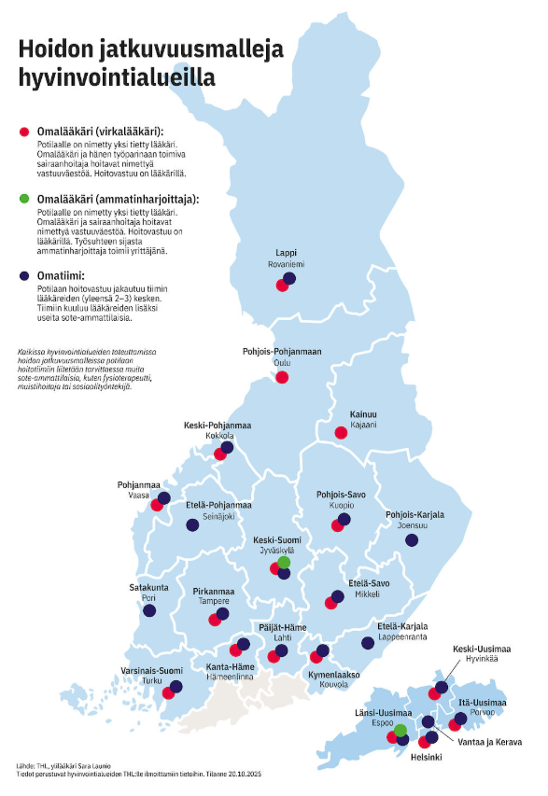
Yhtenäisen terminologian puute haastaa
- tilannekuvaakin
Suom Lääkäril 2025;80:e45976,
www.laakarilehti.fi/e45976

Slide 9
Kiitos.
Ylilääkäri Sara Launio
Sara.launio@thl.fi
@SaraLaunio

